Slide 1

图形学第五次作业汇报
第4组
汇报人：梅洛瑜 71117408
合作者：张景天 71117435
周嘉莹 71117336

Slide 2
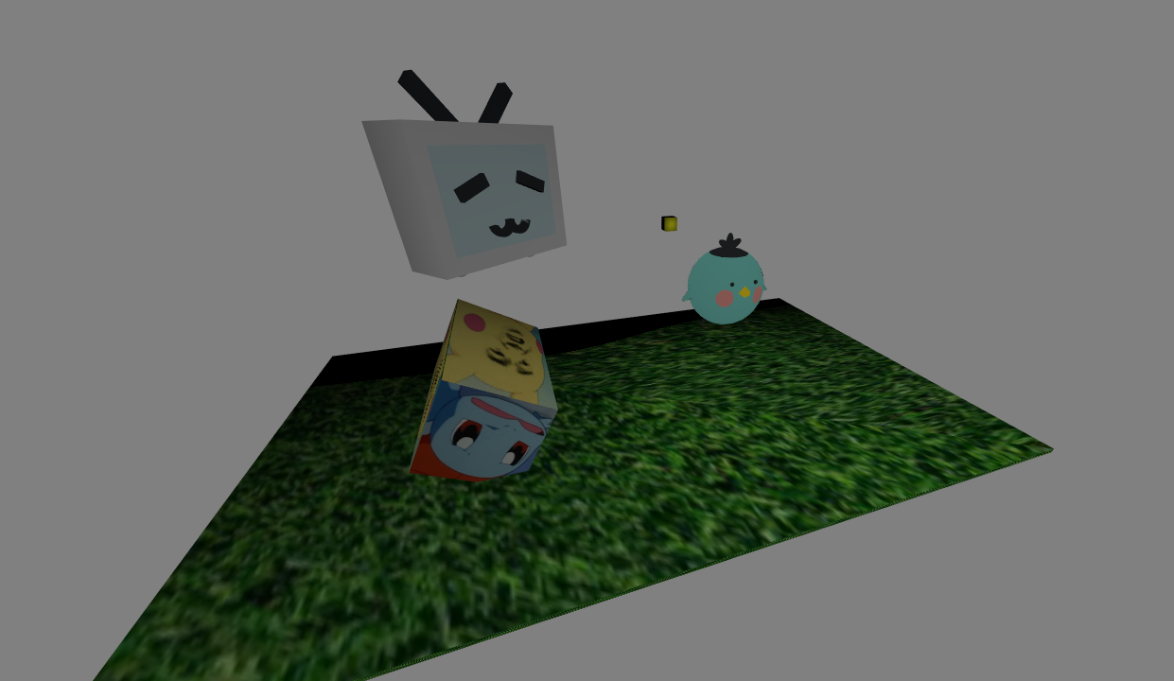

Slide 3
目 录
CONTENTS
数据纹理
01
图片纹理
02
成果展示
03

Slide 4
01
数据纹理
PART

Slide 5

与之前的工作兼容
之前用 color 来上色，工作量还比较大，如果全部改成纹理，比较麻烦，所以，把最后颜色呈现部分，用颜色乘以纹理，单方面使用颜色就把纹理设置为白色，单方面使用颜色就使用白色纹理

Slide 6
跨域问题
1.SimpleHTTPServer
2.base64

Slide 7
02
图片纹理
PART
Notes:
包括相机、变换等等

Slide 8
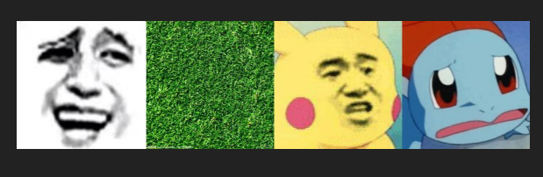
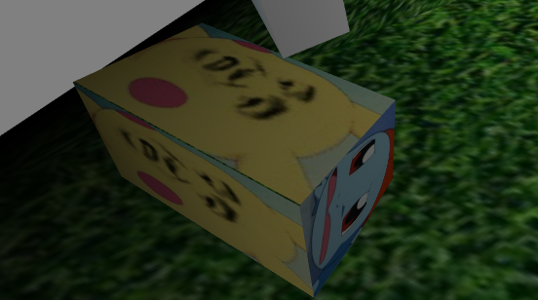
纹理图片处理
在一个物体上绘制多个纹理，使用一张图，把多个图像拼接成一个256*1024的图形，然后选择0.25 0.50 0.75 1 等来选择图像

Slide 9
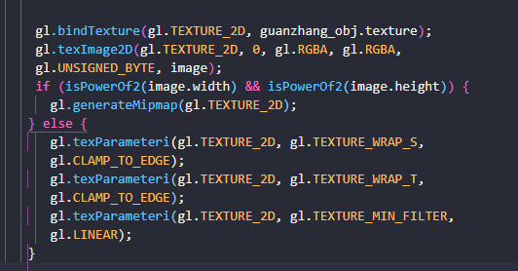
解决图片不是2的幂的方法
判断是不是2的幂，2正确的话就直接用，不是的话就使用包裹模式到边缘

Slide 10
03
成果展示
PART

Slide 11
谢谢观看
PPT模板下载：www.1ppt.com/moban/ 行业PPT模板：www.1ppt.com/hangye/
节日PPT模板：www.1ppt.com/jieri/ PPT素材下载：www.1ppt.com/sucai/
PPT背景图片：www.1ppt.com/beijing/ PPT图表下载：www.1ppt.com/tubiao/
优秀PPT下载：www.1ppt.com/xiazai/ PPT教程： www.1ppt.com/powerpoint/
Word教程： www.1ppt.com/word/ Excel教程：www.1ppt.com/excel/
资料下载：www.1ppt.com/ziliao/ PPT课件下载：www.1ppt.com/kejian/
范文下载：www.1ppt.com/fanwen/ 试卷下载：www.1ppt.com/shiti/
教案下载：www.1ppt.com/jiaoan/
字体下载：www.1ppt.com/ziti/

